Slide 1
웹프로그래밍실습
2021 경상국립대 컴퓨터과학과

Slide 2
목차
강의 목표
강의 일정
평가 방법
실습 운영
팀 선정

Slide 3
강의 목표
웹의 개념 이해
HTML
CSS
JavaScript (ES6 이전과 이후)
PHP – MySQL 연동
서버 운영
웹 페이지 제작: 팀 프로젝트

Slide 4
강의 일정
1주차 웹이란
2주차 HTML 필수 태그
3주차 CSS 필수 프로퍼티
4주차 JavaScript ES6 첫번째: const, 타입, 조건문, 배열
5주차 JavaScript ES6 두번째: 객체, 함수, 화살표함수
6주차 JavaScript ES6 세번째: map(), filter(), DOM
7주차 중간고사

Slide 5
강의일정
8주차 PHP 기본문법
9주차 웹 시장분석: deprecated, 현재의 표준, 다가오는 기술
10주차 웹 서비스: 나의 docker 컨테이너를 학교 서버에 올리기
11주차 실전개발1: 쇼핑몰 UI, 데이터 설계
12주차 실전개발2: 쇼핑몰 코드 작업
13주차 실전개발3: 쇼핑몰 서버에 업로드
14주차 프로젝트 발표
15주차 기말고사

Slide 6
평가 방법
출석 10%
중간고사 25%
기말고사 25%
과제물 40% - 팀 프로젝트 결과물
----------------------
계 100%

Slide 7
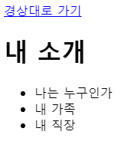
평가 방법
실습 시험문제는 다음과 같은 유형으로 제공됨
코드 작성
ex) 다음을 HTML 로 작성하라 (단, body 태그 안에 들어갈 내용만 작성)
개념 설명
ex) 시맨틱 태그가 무엇이며, 왜 div 태그 대신 쓰는가?

Slide 8
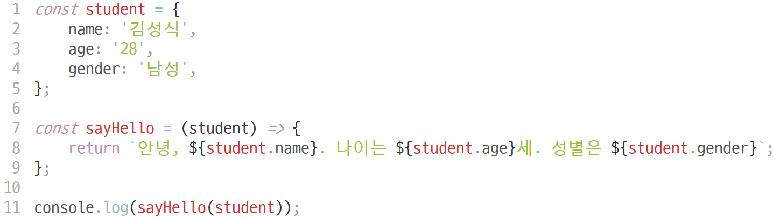
평가 방법
코드 분석
ex) 다음 JavaScript 코드의 결과를 쓰라

Slide 9
평가 방법
프로젝트 평가기준
각 팀원 개별 기여도
HTML, CSS, JavaScript 이해 및 코드의 효율성
프로젝트 설계 과정에서의 명확성
DB CRUD 및 화면 적용 성공여부

Slide 10
실습 운영
2015년에 정식 발표되어 현재 표준으로 쓰이는 JavaScript ES6 (ECMA Script 2015) 내용을 실습에 추가
구문법과 신문법 비교
변수 선언: var vs let, const
모듈: require vs import, export
함수: function vs arrow function
비동기: callback vs async, await
ZOOM 을 이용한 학생 개별 코드 코칭

Slide 11
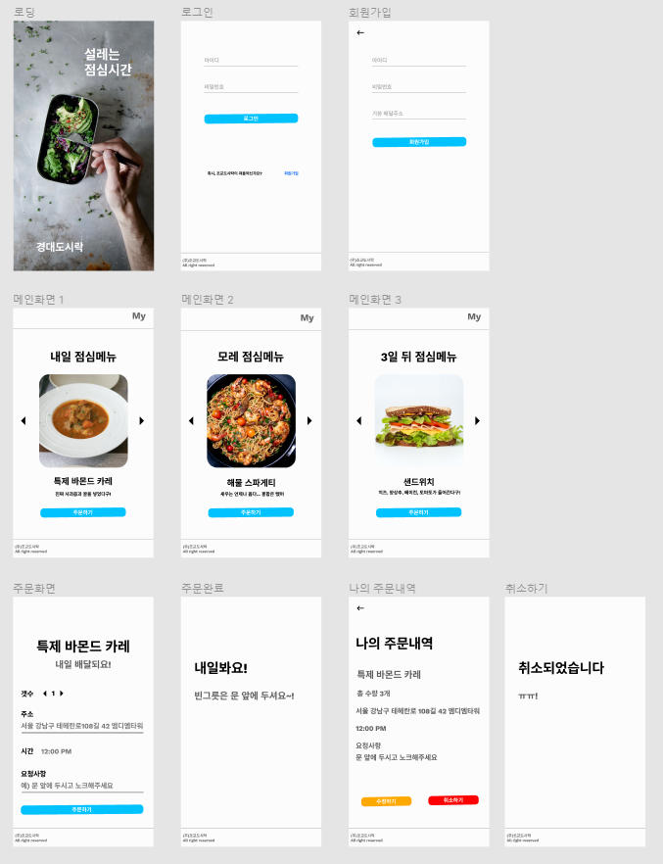
실습 운영
샘플 프로젝트 만들기
간단한 모바일용 도시락주문 페이지

Slide 12
팀 선정
팀장 지원자는 수강자 명단 확인 후, 원하는 인원 딱 한명을 영입해 9월 6일 월요일 오후 5시까지 보고
이외 수강생은 임의로 팀 배분
팀 확정은 9월 6일 월요일 오후 6시

